Slide 1

Día, Fecha: | Día, xx/xx/xxxx
Hora de inicio: | 10:30 am
Introducción a la Programación y Computación 1 [Sección]
Auxiliar

Slide 2

Introducción a Swing y AWT
Patrón de Diseño: MVC
Introducción a la Programación y Computación 1
Escuela de Ingenieria de Ciencias Y Sistemas
Facultad de Ingenieria
Universidad de San Carlos de Guatemala

Slide 3

Agenda
GUI
AWT
SWING
Patrón de diseño: MVC
Flujo de Trabajo (MVC)
Ventajas del MVC

Slide 4

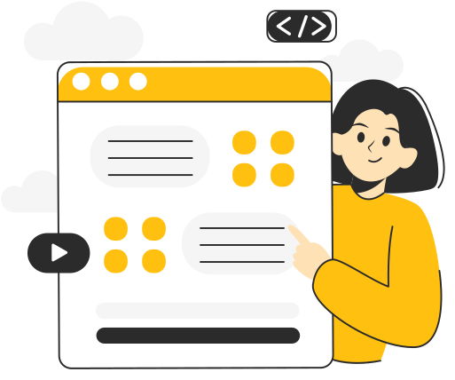

GUI
Interfaz Gráfica de Usuario
Definición, Características, Elementos Comunes, Frameworks, Beneficios

Slide 5
Definición
¿Qué es una interfaz gráfica de usuario?

Slide 6


¿Qué es una interfaz gráfica de usuario?
Una GUI es un tipo de interfaz que permite a los usuarios interactuar con una aplicación o sistema mediante elementos visuales como botones, menús, ventanas, etc.
A diferencia de las interfaces basadas en texto (CLI), las GUI son más intuitivas y fáciles de usar, ya que no requieren conocimientos técnicos profundos.

Slide 7
Importancia de las GUI en la interacción humano-computadora
Las GUI facilitan la comunicación entre el usuario y el software, reduciendo la curva de aprendizaje
Mejoran la experiencia del usuario al proporcionar retroalimentación visual inmediata
Permiten la creación de aplicaciones más accesibles y amigables

Slide 8
Elementos comunes
Ventanas (Frames)
Son contenedores principales donde se colocan otros componentes gráficos.
Menús (Menus)
Proporcionan acceso a diferentes funciones de la aplicación.
Barras de herramientas (Toolbars)
Contienen botones o iconos que permiten realizar acciones rápidamente.
Cuadros de diálogo (Dialogs)
Ventanas emergentes que muestran información o solicitan entrada del usuario.
Controles de entrada (TextFields, Buttons, etc.)
Permiten al usuario ingresar datos o realizar acciones.

Slide 9

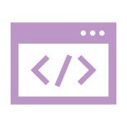

Beneficios
Mejora en la experiencia del usuario
Las GUI hacen que las aplicaciones sean más accesibles y fáciles de usar.
Facilidad para desarrollar aplicaciones interactivas
Con las bibliotecas gráficas de Java, se pueden crear aplicaciones interactivas sin necesidad de escribir código complejo desde cero.
Portabilidad gracias al entorno Java
Las aplicaciones Java con GUI son portátiles y pueden ejecutarse en cualquier plataforma que tenga instalada la JVM (Máquina Virtual de Java).

Slide 10

AWT
Abstract Window Toolkit
Definición, Componentes Básicos, Ventajas, Clases Principales

Slide 11


Definición
AWT (Abstract Window Toolkit) es la primera biblioteca gráfica incluida en el lenguaje Java.
Fue diseñada para proporcionar una forma estándar de crear interfaces gráficas en Java.

Slide 12





Clases Principales
java.awt.Frame
java.awt.Button
java.awt.Label
java.awt.TextField
java.awt.Panel
Representa una ventana principal de la aplicación
Un botón que el usuario puede presionar para realizar una acción
Muestra texto estático en la interfaz
Permite al usuario ingresar texto
Un contenedor que puede contener otros componentes

Slide 13
Componentes Básicos AWT
Componentes Visuales
Contenedores
Menus

Slide 14
Componentes visuales
Botones (Button)
Etiquetas (Label)
Campos de texto (TextField)
Áreas de texto (TextArea)
Casillas de verificación (Checkbox)
Creación y personalización de botones.
Manejo de eventos de clic en botones.
Mostrar texto estático en la interfaz.
Personalización del texto y la alineación.
Entrada de texto por parte del usuario.
Validación de entrada y manejo de eventos de texto.
Entrada de texto multilínea.
Manejo de eventos de edición y desplazamiento.
Selección de opciones binarias (verdadero/falso).
Manejo de eventos de selección.

Slide 15



Contenedores
Ventanas (Frame)
Creación de ventanas principales.
Configuración de tamaño, título y posición.
Paneles (Panel)
Organización de componentes dentro de un contenedor.
Uso de gestores de diseño para posicionar componentes.
Diálogos (Dialog)
Ventanas emergentes para mostrar mensajes o solicitar entrada.
Diálogos modales y no modales.

Slide 16
Menús
Barra de menú (MenuBar)
Elementos de menú (MenuItem)
Creación de menús desplegables
Agregado de elementos de menú
Opciones dentro de un menú
Manejo de eventos de menú

Slide 17
Interfaces de oyentes (Listeners)
ActionListener
Manejo de acciones de botones.
MouseListener
Manejo de eventos del ratón.
KeyListener
Manejo de eventos del teclado.
WindowListener
Manejo de eventos de ventanas.

Slide 18
SWING
Definición, Conponentes Básicos

Slide 19
Definición
Swing es una biblioteca gráfica avanzada que extiende AWT.
Utiliza componentes ligeros que no dependen de los componentes nativos del sistema operativo.

Slide 20

Componentes básicos de SWING
Componentes Visuales, Contenedores, Menús

Slide 21
Botones (JButton)
Componentes visuales
Creación y personalización.
Etiquetas (JLabel)
Mostrar texto e imágenes.
Campos de texto (JTextField)
Entrada de texto.
Áreas de texto (JTextArea)
Entrada de texto multilínea.
Casillas de verificación (JCheckBox)
Selección binaria.

Slide 22
Ventanas (JFrame)
Ventanas principales de la aplicación
Contenedores
Contenedores para organizar componentes
Páneles (JPanel)
Diálogos (JDialog)
Ventanas emergentes

Slide 23
Menús
Menús emergentes (JPopupMenu)
Barra de menú (JMenuBar)
Elementos de menú (JMenuItem)
Creación de menús desplegables
Opciones dentro de un menú
Menús contextuales

Slide 24

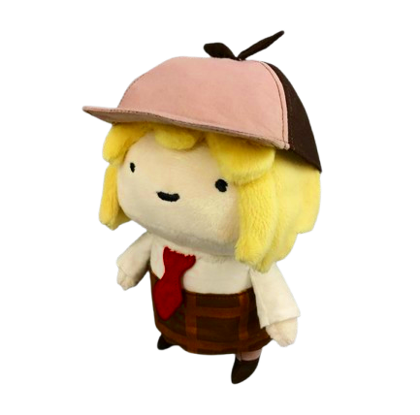
Dudas o Comentarios

Slide 25

MVC
Modelo Vista Controlador
Definición, Elementos, Ventajas

Slide 26
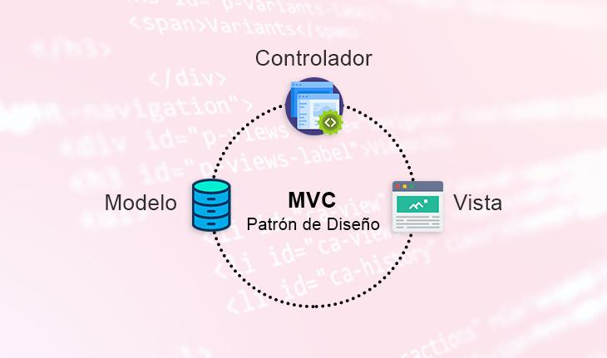
Patrón MVC
El patrón MVC (Model-View-Controller) es un patrón de diseño arquitectónico que organiza una aplicación en tres componentes principales: Modelo (Model), Vista (View) y Controlador (Controller). Su objetivo es separar las responsabilidades para facilitar el mantenimiento, la escalabilidad y la reutilización del código.

Slide 27
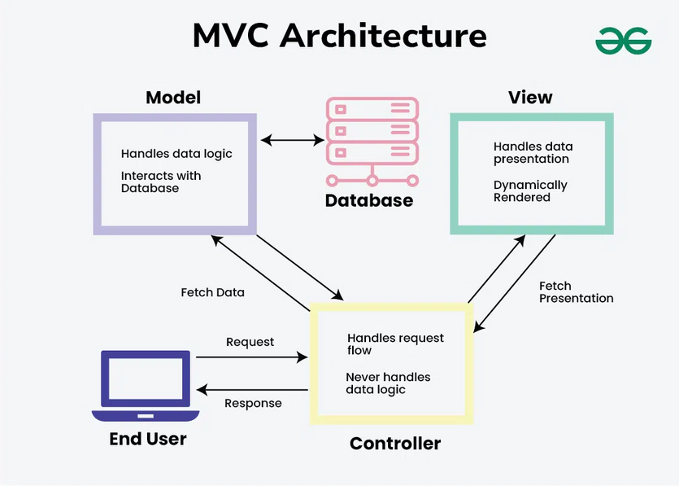
Componentes
Modelo: Representa los datos y la lógica de negocio de la aplicación. Maneja las reglas de negocio, la lógica de la aplicación y la gestión de los datos persistentes (por ejemplo, bases de datos).
Vista: Es responsable de la presentación de los datos al usuario. Es lo que el usuario ve y con lo que interactúa (la interfaz de usuario). La vista obtiene datos del modelo y los muestra de forma comprensible para el usuario.
Controlador: Actúa como intermediario entre la vista y el modelo. Recibe las entradas del usuario desde la vista, las procesa y ejecuta las acciones necesarias, como interactuar con el modelo o actualizar la vista.

Slide 28

¿Cómo aplicarlo?
El enfoque MVC permite manejar de manera eficiente cómo los datos se muestran al usuario y cómo las interacciones del usuario afectan la aplicación.

Slide 29
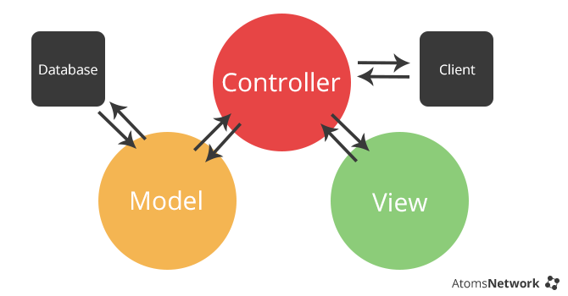
Es la capa lógica y de datos de la aplicación.
Representa la estructura de los datos (tablas en bases de datos, estructuras de objetos, etc.).
Gestiona la lógica de negocio y la interacción con la base de datos.
Responde a solicitudes de datos realizadas por el controlador.
Notifica a la vista cuando los datos cambian.
Modelo

Slide 30

Para un sistema de usuarios, el modelo puede incluir la definición de la entidad "Usuario" y métodos como crearUsuario, editarUsuario y obtenerUsuarioPorID.
Ejemplo
Modelo

Slide 31
Es la interfaz de usuario.
Presenta los datos al usuario final (generalmente en forma visual).
Depende del modelo, pero no lo modifica directamente.
Se actualiza automáticamente cuando el modelo cambia, en implementaciones más avanzadas.
Vista

Slide 32
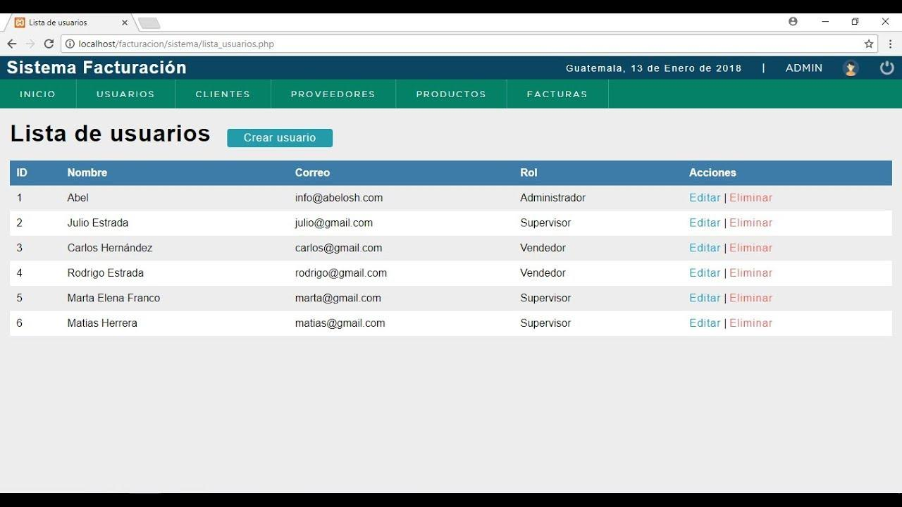
Un formulario de registro o una lista de usuarios mostrada en una ventana
Ejemplo
Vista

Slide 33
Actúa como un intermediario entre el modelo y la vista.
Recibe las entradas del usuario (a través de la vista) y las procesa.
Llama a los métodos del modelo para realizar operaciones o actualizar los datos.
Actualiza la vista en función de los resultados.
Controlador

Slide 34
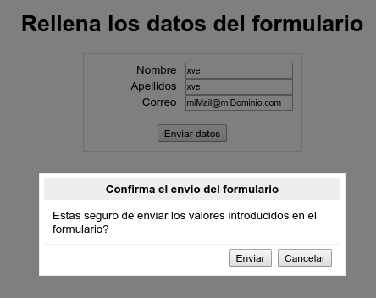
Si un usuario presiona el botón "Enviar", el controlador valida los datos, llama al método guardarUsuario del modelo, y decide si mostrar un mensaje de éxito o error.
Ejemplo
Controlador

Slide 35

Flujo de Trabajo
El usuario interactúa con la vista (por ejemplo, llena un formulario o hace clic en un botón).
La vista envía la solicitud al controlador.
El controlador procesa la solicitud, valida los datos y realiza las operaciones necesarias en el modelo.
El modelo actualiza los datos y notifica al controlador si hubo algún cambio.
El controlador envía las actualizaciones a la vista, que presenta la información actualizada al usuario.

Slide 36

Ventajas (MVC)

Slide 37
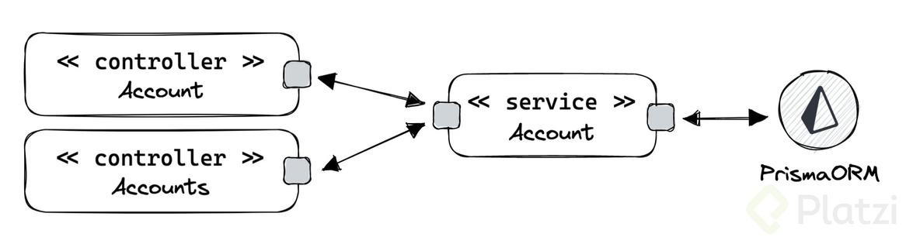
Separación de responsabilidades
El modelo gestiona los datos.
La vista gestiona la presentación.
El controlador gestiona la lógica de aplicación.

Slide 38

Mantenibilidad
El código está mejor organizado, lo que facilita la corrección de errores y la implementación de nuevas funcionalidades.

Slide 39
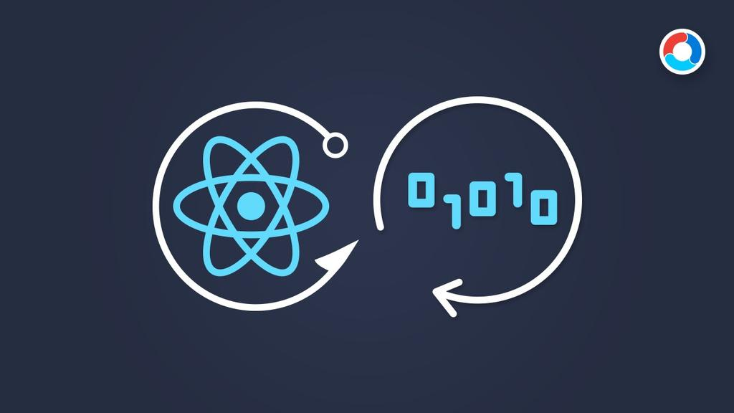
Reutilización del código
Las vistas pueden reutilizar componentes.
Los modelos pueden reutilizarse en diferentes controladores o vistas.

Slide 40
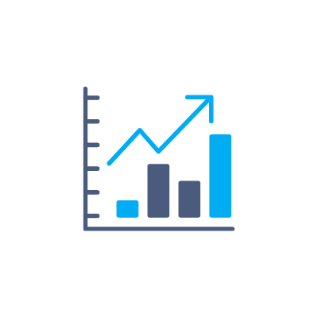
Escalabilidad
Al dividir la aplicación en capas, es más fácil añadir nuevas características, como ventanas, clases y controladores,

Slide 41
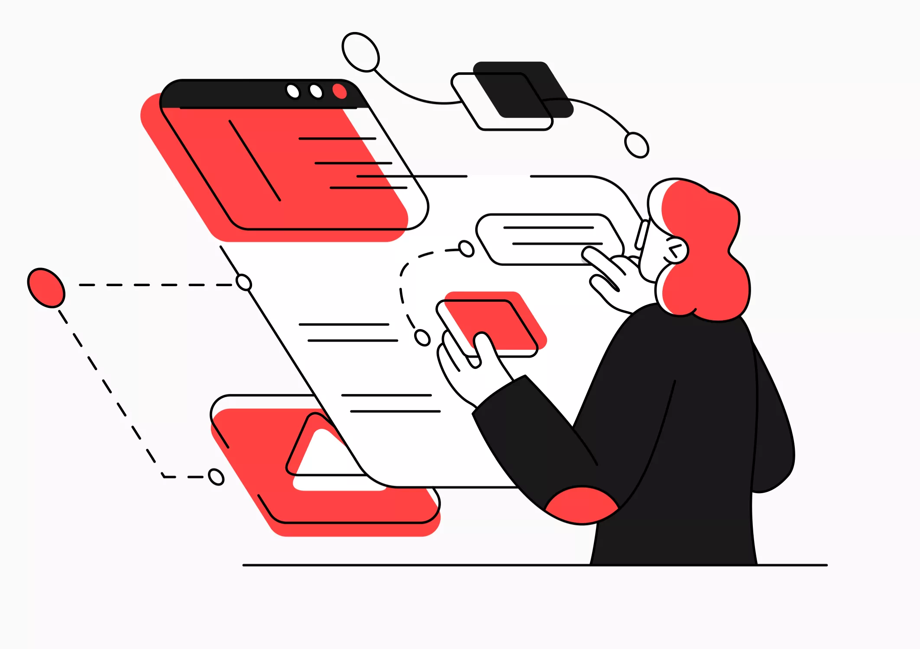
Facilidad de prueba
Las diferentes capas pueden probarse de forma independiente.

Slide 42
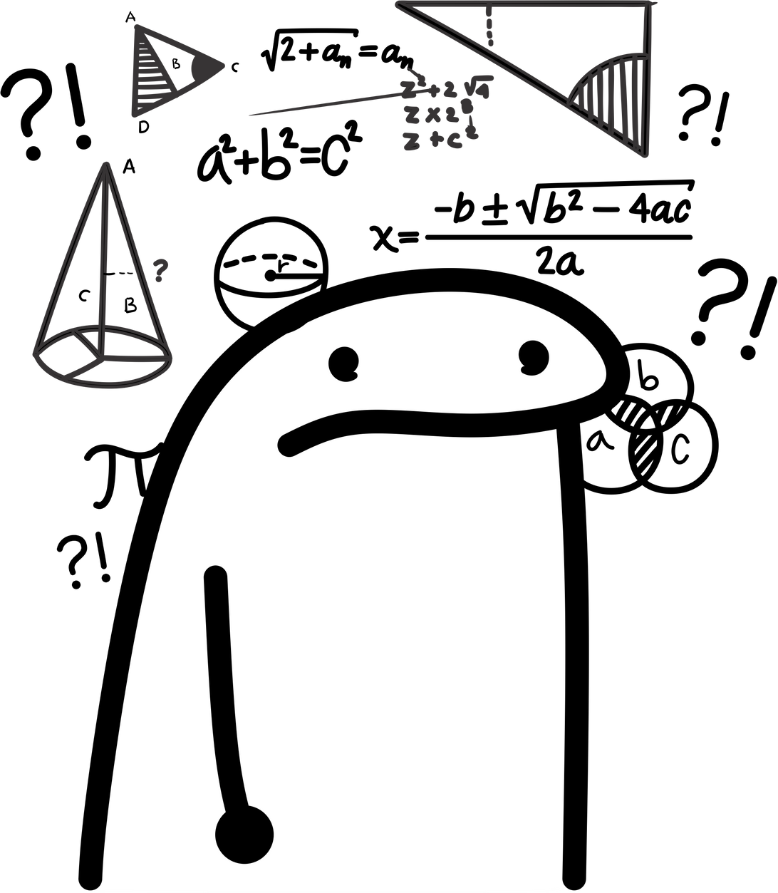
¿En dónde se aplica el patrón MVC?
El patrón MVC se usa ampliamente en el desarrollo de aplicaciones web, móviles y de escritorio.

Slide 43
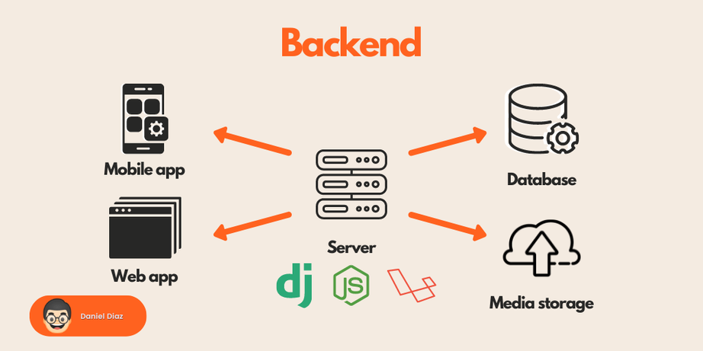
Laravel (PHP)
Django (Python)
Ruby on Rails (Ruby)
ASP.NET (.NET)
Spring Boot (Java)
Backend

Slide 44
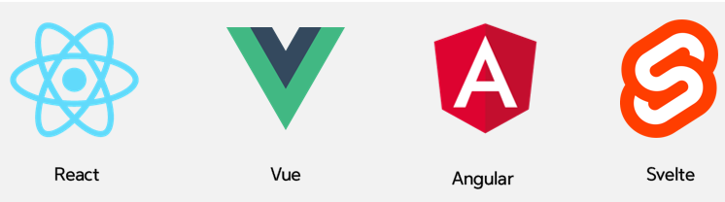
Angular
Vue
Svelte
ReactJS
HTML
Frontend

Slide 45

¡GRACIAS POR SU ATENCIÓN!
DUDAS
RECUERDA QUE TENEMOS NUESTRO FORO SEMANAL DONDE PUEDES CONSULTAR CUALQUIER DUDA QUE TE SURJA EN LA SEMANA

